Slide 1
1차년도 (2021.03-2022.02)
AI 기반의 차세대 의료진단시스템 구축 연구
정기 회의
20220126

Slide 2
Issue summary
스캐너 | 1/21 | 1/26
데이터
위장-대장 | Pixman 오류 해결 (pixman 업데이트) /vast 데이터 오류 해결 (커널 변경) 1차 학습 완료 Stomach: 65% /vast/update_wsi_classifier/stomach/models/3class/densenet_slide_classifier.pt Colon: 59% /vast/update_wsi_classifier/colon/models/3class/slide_classifier.pt | 단계별 이슈 가능 사항 정리 및 확인 중 현재 WSI 단계에 대한 집중 조사중 (slide 6 표 참조) 매뉴얼 & 문서화 관련 논의 필요
기타 | VIT : development 정리, Sota 리서치 (bryan)

Slide 3
Issue summary
현미경 | 1/21 | 1/26
데이터 |  | 요청 데이터 대기중 : 1) N 그룹 색상이 진한 케이스 2) 40배율(저배율) 데이터 1슬라이드당 10~15장 정도 => 100슬라이드 우선 요청
Weakly supervised | X40 배율에 대한 모델 연구 필요 Segmentation을 학습시키기 보다는 현재 CAM 업데이트를 시도 추가 COD 실험 : grayscaling 데이터 실험 => 색상에 대한 이슈 완화 목적
Segmentation | 모델 비교 실험 1) baseline, 2) 0 label, 3) cutmix segmentation, 4) segmix 네가지 모델에 대한 비교 실험 1차 완료 ‘3)' 모델의 경우, loss 값에 대한 증가가 보임 (수치상은 실패한 실험) 다만 ‘3)' 모델의 정량적인 결과를 확인해본 결과 '1),2)' 방식보다 N과 M에 대한 샘플에 대해서 성능 향상이 확연함
기타 | IRB 서류 준비 시작

Slide 4
스케너 시스템
업데이트 내용 및 진행 사항

Slide 5



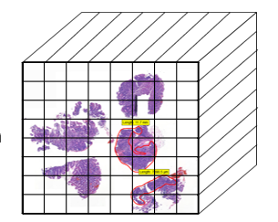

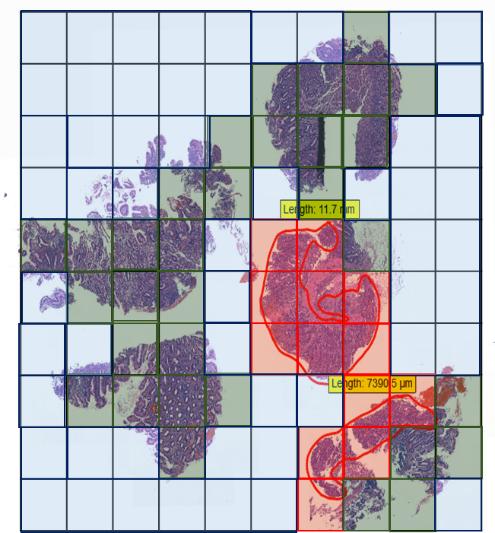


데이터 업데이트 (지난 슬라이드)
현재 학습 상황 (1/7 목표) : 현재 담당자 이슈로 일부 지연 중
1) 225 서버에서 colon lossdiff 학습 중 -> 226 서버로 이동 시켜서, WSI featurecube 학습 계획
2) 225 서버에서 stoamch lossdiff 학습 계획 -> 226 서버로 이동 시켜 WSI feature cube 학습 계획
* 동시 접속으로 인한 모델 충돌 등에 대한 방지
3 class 정상 작동 확인후 4 class 진행할 계획임
'2)' 까지 진행후 모델의 성능에 따라서, 계획 수정 필요함
패치 생성//DB
1차 학습 완료 (WSI densenet201)
Stomach: 65%
/vast/update_wsi_classifier/stomach/models/3class/densenet_slide_classifier.pt
Colon: 59%
/vast/update_wsi_classifier/colon/models/3class/slide_classifier.pt
*DB access 가능 확인
Linux 225번
기존 14번
Linux 226번
패치 이동 (완료)
분류 결과 저장
슬라이드 이동
패치 학습
슬라이드 학습
2차 학습 완료 (WSI efficient Net)
Stomach& colon: 60% around
Early stopping (10 epochs): 60%
Normal
LossDiff
3
Feature-
cube
Uncategorized
Whole slide
classifier
Dysplasia
LossDiff(.plk) 이동

Slide 6
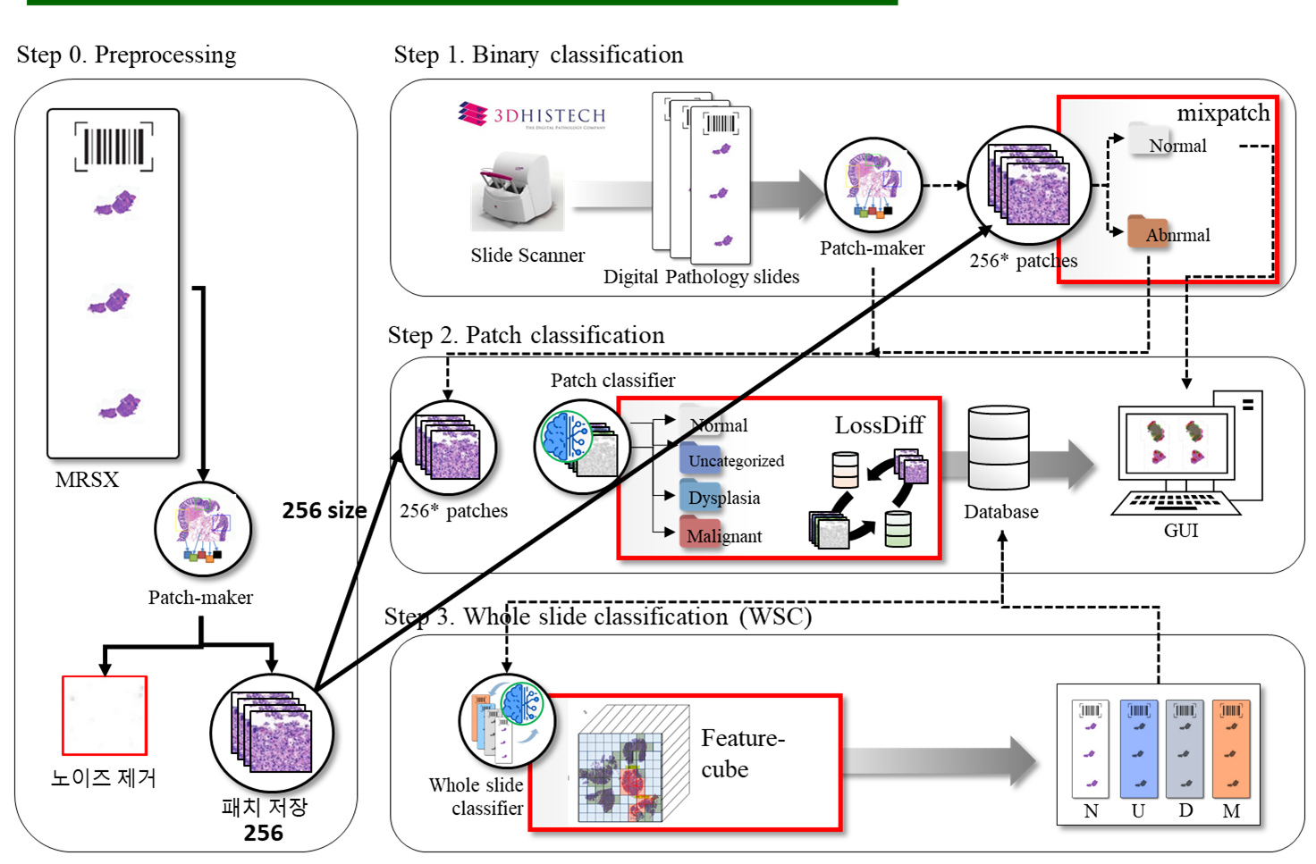
WSI 업데이트 관련 이슈 사항
 | function | 의심 파트 | 발견된 문제 여부 | 처리 결과
Step 0 | DB 커넥션 | 새로운 DB 연결 방식으로 인해서, 이슈 발생 가능 | - | CSV 형태로 전환하여 사용해보았으나 변화 없음
 | Patch maker | 생성되는 패치에 이슈가 있을 가능성 | 문제 확인 (해결 완료) | 문제확인: 이상 패치 확인 ) Pixman 업데이트를 통한 업데이트
Step 1 | Binary classifier | Binary 파트에 대한 학습 부족, 혹은 작업 미숙 | - | 본 업데이트 범위 외 (작동 X, 학습 X)
Step 2 | Patch classifier | 학습용 패치가 리눅스 서버로의 이동되어 학습되었음으로, 해당 부분에서 이슈 발생 가능 (학습 =/=예측 데이터 차이 가능) | - | Annotation only 슬라이드 서버로 이동, 및 패치 생성, 테스트 (학습 X) 성능 리포팅된 기준과 동일 (colon 92.9%)
Step 3 | WSI classifier | 인수 인계 과정에서 코드 실수 | - | 의심 되는 파트가 발견되었으나 (씨젠 report: 랜덤한 결과 생성), 확인 결과 해당 코드는 이전 내부 업데이트 과정에서 해결됨 이전 작업자와 코드 확인 중이나, 현재 코드 이슈가 원인으로 보이지 않음
 |  | 모델 학습의 문제 | 문제 확인 | 모델 오버피팅 가능성 : early stopping =>(10 epoch stop => 65% 로컬 미니엄 이슈 : 현재 확인중 *모델이 학습이 되지 않는 것으로 보임 : 60% 언저리에서 로스가 떨어지지 않음 기존 WSI 용 학습 데이터만으로 학습 및 테스트 필요 (비교 필요) 단순한 모델로 학습 체크

Slide 7
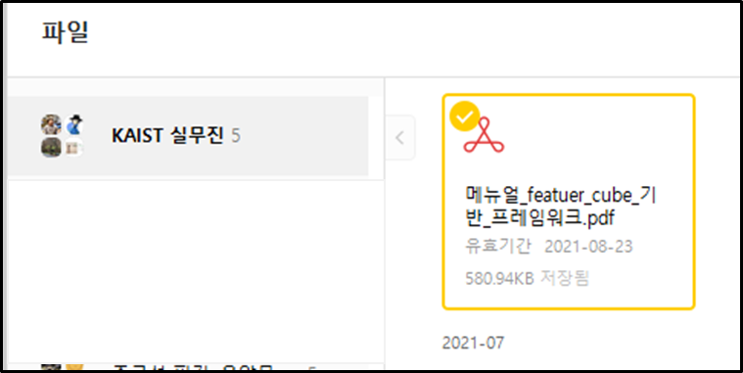
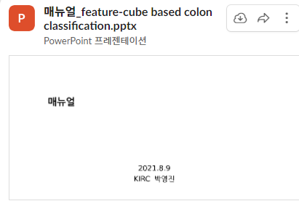
매뉴얼 & 문서화
기존 프레임워크 매뉴얼은 20210823에 전달된바 있음
현재 프레임 워크 코드의 경우 작업자에게 적합하게 다소 변경됨
기존 작업자가 작성하기에는 어려움
새로운 담당자에 의해 작성이 필요함
일부 코드가 추가 변경된 것 이외에 기능상 이상은 없음
현재 진행 중인 업데이트가 완료된 후 문서 및 매뉴얼 작성 계획
PM과 담당자 협업 (언어 이슈)

Slide 8
현미경 시스템
Segmentation 진행 사항

Slide 9
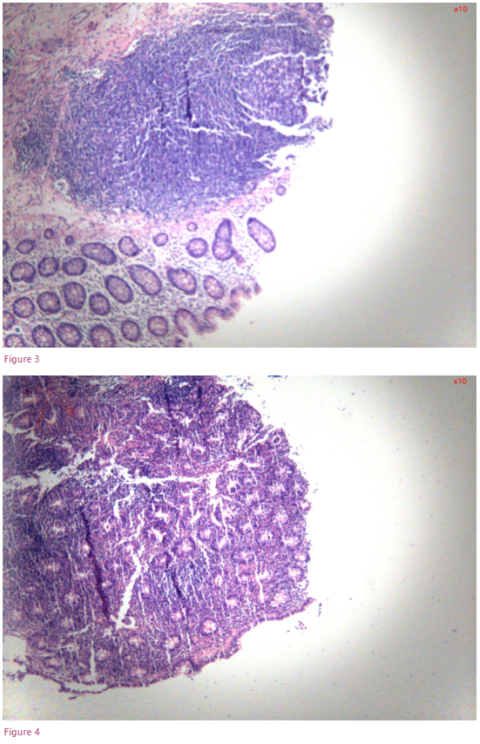
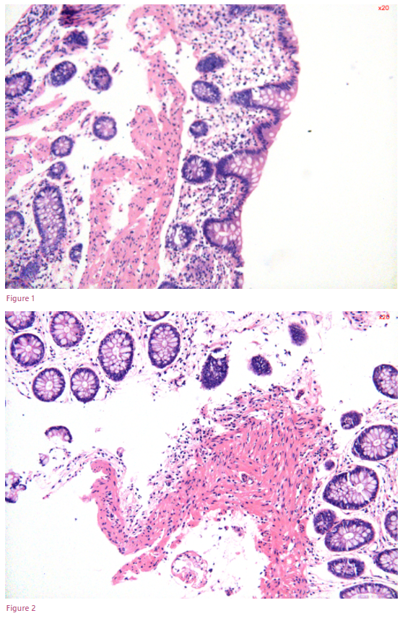
segMix-segmentation 이미지 요청 사항 (리마인더)
두 가지 특징 중 하나 이상을 가지는 N 데이터가 필요
gland가 선명하게 다수 존재하는 조직
gland의 색이 유독 진하면 더 좋습니다(아래 Figure1,2).
Gland와 별개로 거칠고 색이 짙은 세포조직이 있는 image (아래 Figure 3,4).
딥러닝모델은 저 부분을 정말 어려워함
데이터 대기 중

Slide 10
IRB
IRB 준비 필요 사항

Slide 11
IRB 준비
카이스트 필요 서류
CITI : 각 학생 수료 필요 (“bryan, 홍성래, 김태미)
심의면제신청서
인체유래물연구 심의면제자가 점검표
연구계획서
씨젠 의료 재단 필요 서류
심의 면제 확인서
동의 면제 사유서
연구 계획심의 의뢰서 :
이전 씨젠 의료재단과 카이스트의 프로젝트 명칭 차이로 인해서 필요한 서류

